Slide 1








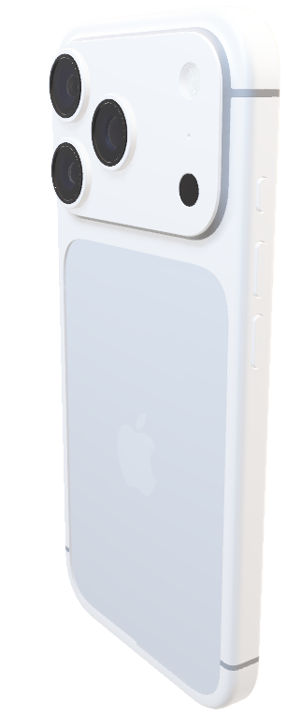
PULSE

Slide 2

ПРОБЛЕМА
PULSE
По разным оценкам и заявлениям представителей агрегаторов, уровень отказов составляет в среднем 10-20% от общего числа заказов.
1
2
Объем рынка на 2025 ~ 2,3 млрд поездок в год. Средний количество отказов – 345 млн. в год
3
Таксист теряет время и деньги на торгах с клиентом.

Slide 3



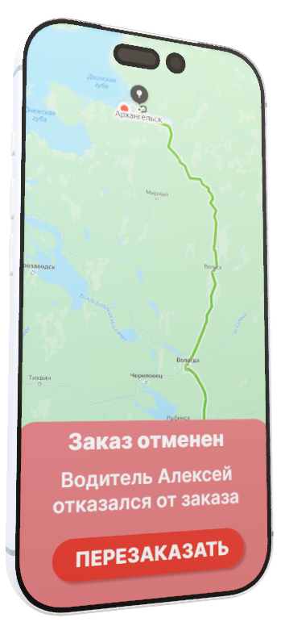
PULSE
ЦЕЛЕВАЯ АУДИТОИЯ
ПРОБЛЕМА
По разным оценкам и заявлениям представителей агрегаторов, уровень отказов составляет в среднем 10-20% от общего числа заказов.
1
2
Объем рынка на 2025 ~ 2,3 млрд поездок в год. Средний количество отказов – 345 млн. в год
3
Таксист теряет время и деньги на торгах с клиентом.
Водители Drivee
Цель: Максимизировать ежедневый заработок, минимизирую риски.
Проблема: Нет времени и данных для расчета цен, что может привести к отказу пассажира.
Пользователи Drivee
Цель: комфортно заказать такси, с подходящей ценой
Проблема: Много времени уходит на поиск компромисса по цене.

Slide 4






ЦЕЛЕВАЯ АУДИТОИЯ
ПРОБЛЕМА
По разным оценкам и заявлениям представителей агрегаторов, уровень отказов составляет в среднем 10-20% от общего числа заказов.
1
Пользователи Drivee
Цель: комфортно заказать такси, с подходящей ценой
Проблема: Много времени уходит на поиск компромисса по цене.
Водители Drivee
Цель: Максимизировать ежедневый заработок, минимизирую риски.
Проблема: Нет времени и данных для расчета цен, что может привести к отказу пассажира.
2
Объем рынка на 2025 ~ 2,3 млрд поездок в год. Средний количество отказов – 345 млн. в год
3
Таксист теряет время и деньги на торгах с клиентом.
Использованные стек-технологии
Frontend Stack
Картография и Геосервисы
Backend и ML
DevOps и сборка

Slide 5

ЦЕЛЕВАЯ АУДИТОИЯ
Использованные стек-технологии
Пользователи Drivee
Цель: комфортно заказать такси, с подходящей ценой
Проблема: Много времени уходит на поиск компромисса по цене.
Водители Drivee
Цель: Максимизировать ежедневый заработок, минимизирую риски.
Проблема: Нет времени и данных для расчета цен, что может привести к отказу пассажира.
Frontend Stack
Картография и Геосервисы
Backend и ML
DevOps и сборка

Slide 6





Использованные стек-технологии
Картография и Геосервисы
DevOps и сборка
Backend и ML
Frontend Stack
React 18.2
Современная библиотека UI
TypeScript
Типизированный JavaScript
Vite
Быстрый сборщик и dev сервер
Zustand
Легковесное управление состоянием
Lucide React
Современные SVG иконки

Slide 7




Картография и Геосервисы
Backend и ML
Frontend Stack
OpenStreetMap
Открытые картографические данные
Nominatim API
Геокодинг и поиск адресов
OSRM
Построение маршрутов
Custom Map Engine
Собственный движок карт
React 18.2
Современная библиотека UI
TypeScript
Типизированный JavaScript
Vite
Быстрый сборщик и dev сервер
Zustand
Легковесное управление состоянием
Lucide React
Современные SVG иконки
DevOps и сборка

Slide 8




DevOps и сборка
Картография и Геосервисы
Backend и ML
FastAPI
Современный Python web framework
Scikit-learn
Машинное обучение (Gradient Boosting)
Pandas & NumPy
Обработка данных
Uvicorn
ASGI сервер
OpenStreetMap
Открытые картографические данные
Nominatim API
Геокодинг и поиск адресов
OSRM
Построение маршрутов
Custom Map Engine
Собственный движок карт

Slide 9




РЕШЕНИЕ
DevOps и сборка
Backend и ML
FastAPI
Современный Python web framework
Scikit-learn
Машинное обучение (Gradient Boosting)
Pandas & NumPy
Обработка данных
Uvicorn
ASGI сервер
npm/yarn
Управление пакетами
ESLint
Линтинг кода
Git
Система контроля версий
PULSE
Drivee Pulse - это ML-модель, которая подсказывает клиенту оптимальную цену для поездки, а водителю варианты цен для предложения клиенту.
Клиент вводит куда и откуда он хочет добраться.
Система автоматически дополняет данные: Название и модель машины, дистанция, и. т. п.
Модель анализирует данные и выдает результат:
Безопасный: 500 руб. | Вероятность согласия 90%
Оптимальный: Цена: 550 руб. | Вероятность согласия: 80%
Рискованный: Цена: 650 руб. | Вероятность согласия: 60%

Slide 10
РЕШЕНИЕ
DevOps и сборка
Клиент вводит куда и откуда он хочет добраться.
PULSE
Drivee Pulse - это ML-модель, которая подсказывает клиенту оптимальную цену для поездки, а водителю варианты цен для предложения клиенту.
npm/yarn
Управление пакетами
ESLint
Линтинг кода
Git
Система контроля версий
Система автоматически дополняет данные: Название и модель машины, дистанция, и. т. п.
Модель анализирует данные и выдает результат:
Безопасный: 500 руб. | Вероятность согласия 90%
Оптимальный: Цена: 550 руб. | Вероятность согласия: 80%
Рискованный: Цена: 650 руб. | Вероятность согласия: 60%

Slide 11


Клиент вводи куда и откуда он хочет добраться.
Альтернативные предложения
РЕШЕНИЕ
Система автоматически дополняет данные: Название и модель машины, дистанция, и. т. п.
PULSE
Модель анализирует данные и выдает результат:
Безопасный: 500 руб. | Вероятность согласия 90%
Оптимальный: Цена: 550 руб. | Вероятность согласия: 80%
Рискованный: Цена: 650 руб. | Вероятность согласия: 60%
Drivee Pulse - это ML-модель, которая подсказывает клиенту оптимальную цену для поездки, а водителю варианты цен для предложения клиенту.
Преимущество: Таксист получает не просто цифру, а обоснованный прогноз, и может сам выбрать стратегию: надежную или с наценкой.
PULSE

Slide 12
Клиент вводи куда и откуда он хочет добраться.
Альтернативные предложения
РЕШЕНИЕ
ЧТО МЫ Предлагаем?
Система автоматически дополняет данные: Название и модель машины, дистанция, и. т. п.
Обученная ml-модель, которую удобно интегрировать в систему.
Удобный сервис для поиска компромисса по цене для таксистов и клиентов.
Для заказчика
Для таксистов и клиентов
PULSE
Drivee Pulse - это ML-модель, которая подсказывает клиенту оптимальную цену для поездки, а водителю варианты цен для предложения клиенту.
PULSE
Конкуренты, такие как YandexGo, InDrive. Используют статичную цену, которая при учёте контекста может оказаться несправедливой. Прогноз Ml-модели и возможность торговаться позволяют достичь компромисса.

Slide 13
Клиент вводи куда и откуда он хочет добраться.
ЧТО МЫ Предлагаем?
Альтернативные предложения
Система автоматически дополняет данные: Название и модель машины, дистанция, и. т. п.
Обученная ml-модель, которую удобно интегрировать в систему.
Для таксистов и клиентов
Для заказчика
Удобный сервис для поиска компромисса по цене для таксистов и клиентов.
Конкуренты, такие как YandexGo, InDrive. Используют статичную цену, которая при учёте контекста может оказаться несправедливой. Прогноз Ml-модели и возможность торговаться позволяют достичь компромисса.
PULSE

Slide 14

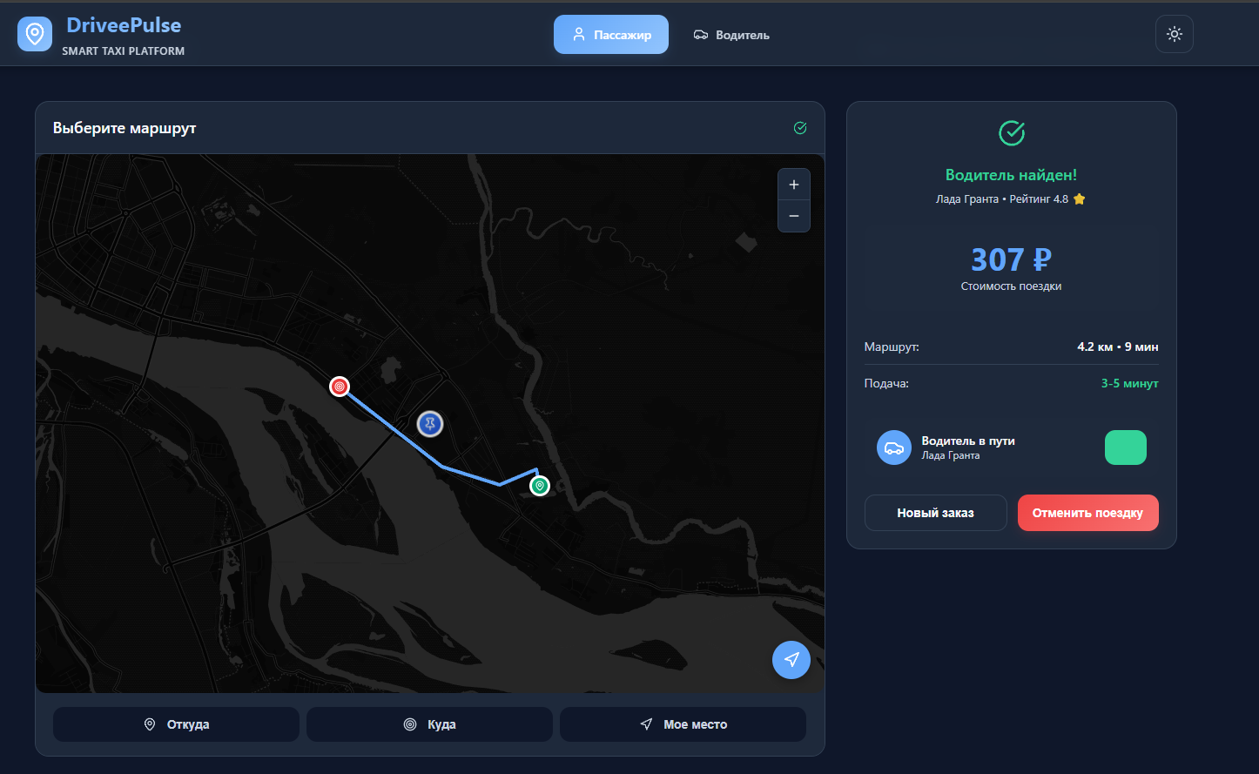
Клиент вводи куда и откуда он хочет добраться.
Схема работы прототипа
ЧТО МЫ Предлагаем?
Система автоматически дополняет данные: Название и модель машины, дистанция, и. т. п.
Обученная ml-модель, которую удобно интегрировать в систему.
Для таксистов и клиентов
Для заказчика
1
Удобный сервис для поиска компромисса по цене для таксистов и клиентов.
Клиент выбирает Откуда и куда он хочет добраться, получает оптимальную цену.
PULSE

Slide 15
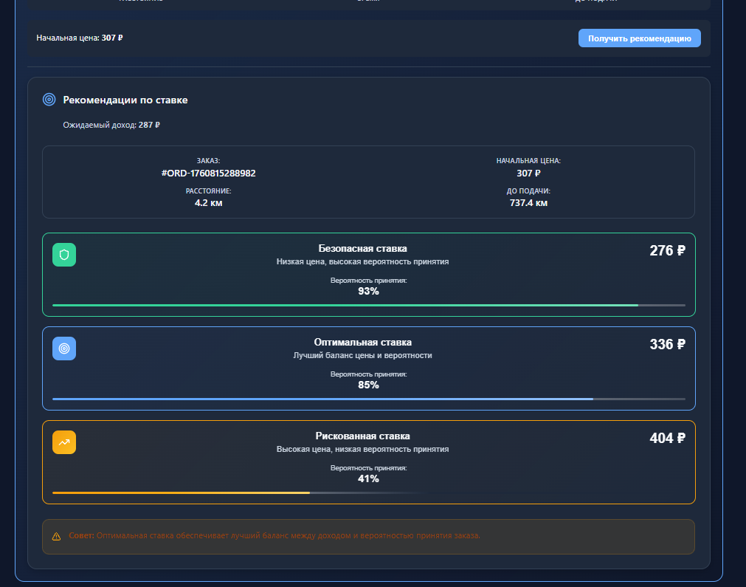
Клиент вводи куда и откуда он хочет добраться.
Схема работы прототипа
Система автоматически дополняет данные: Название и модель машины, дистанция, и. т. п.
2
Водитель выбирает заказ клиента и получает 3 возможные цены: безопасную, оптимальную и рискованную.

Slide 16
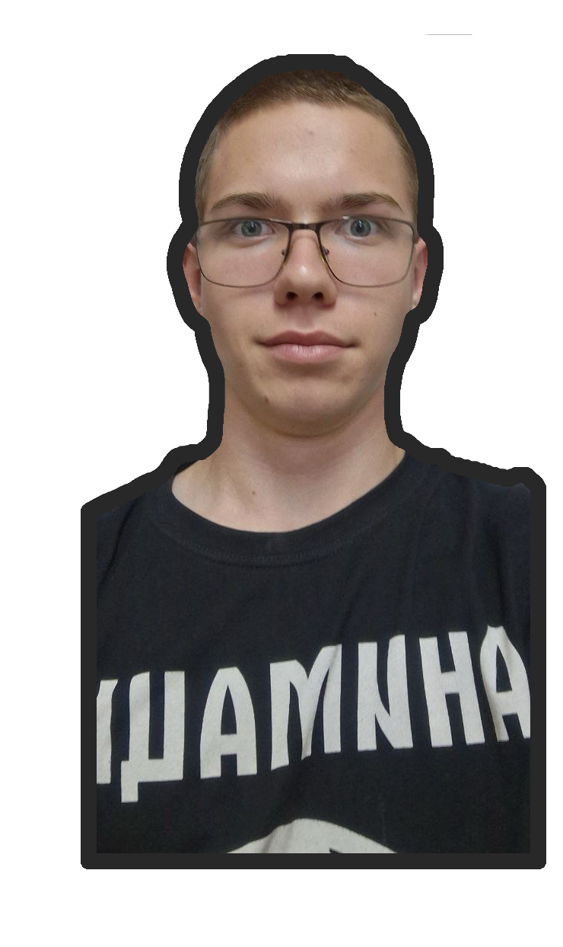
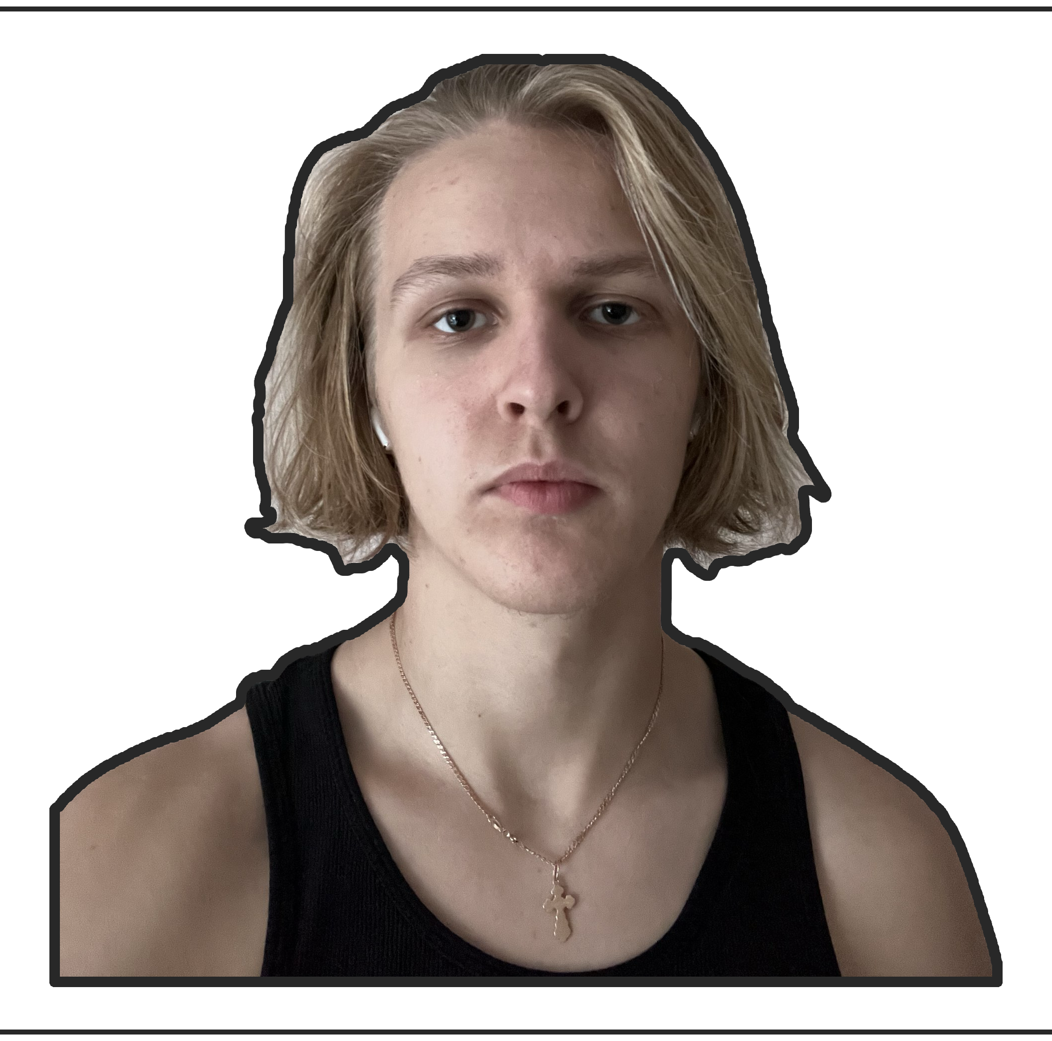
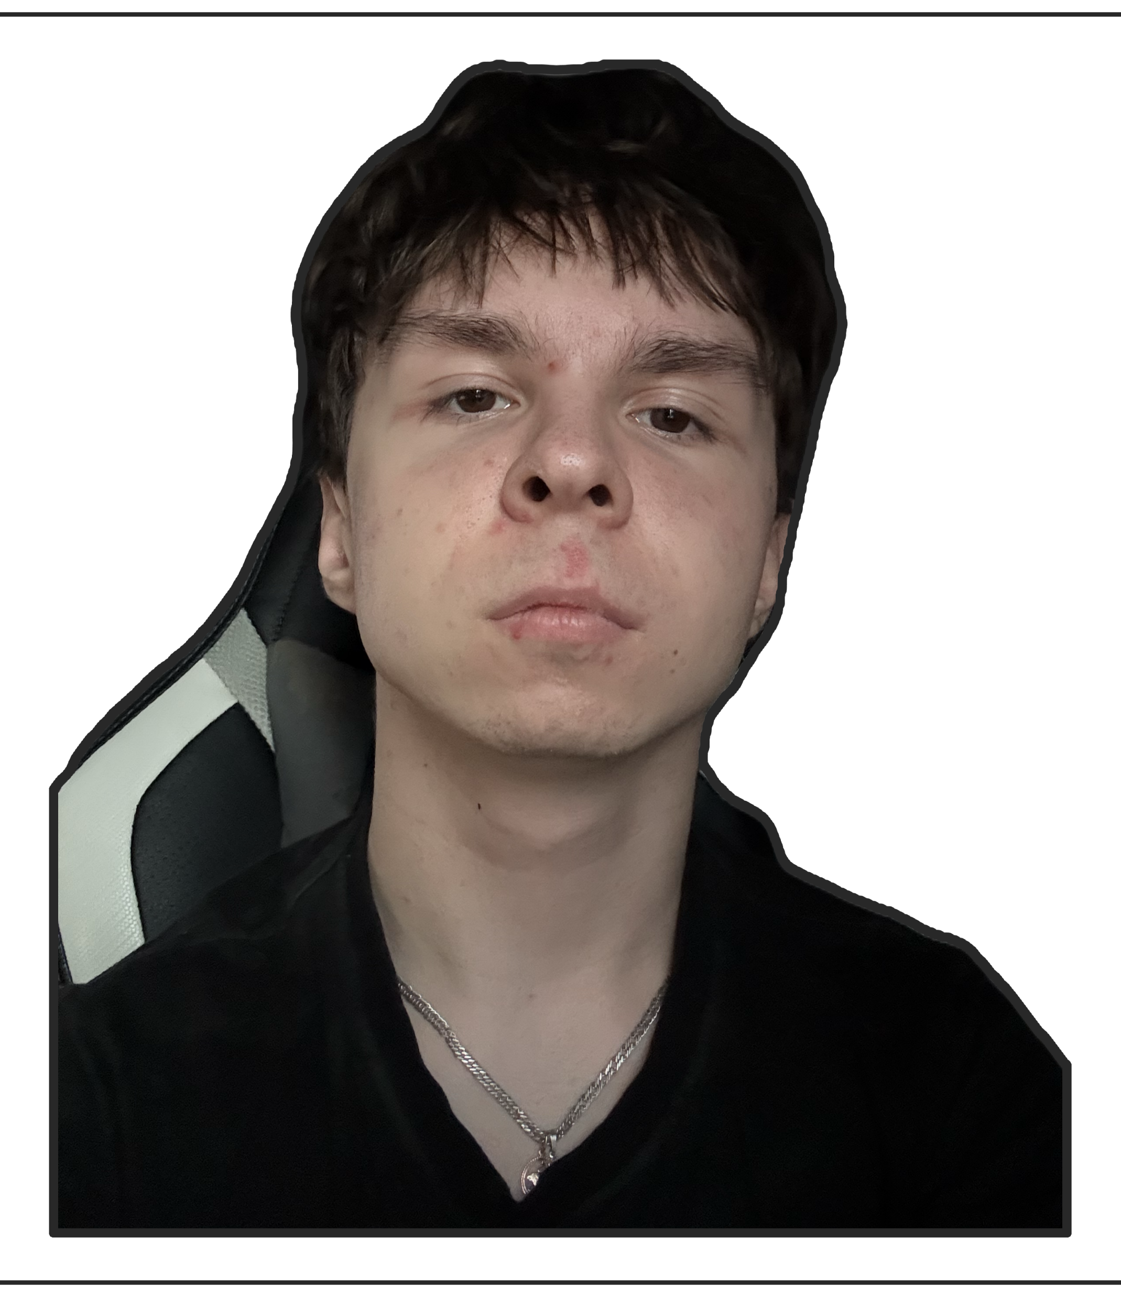


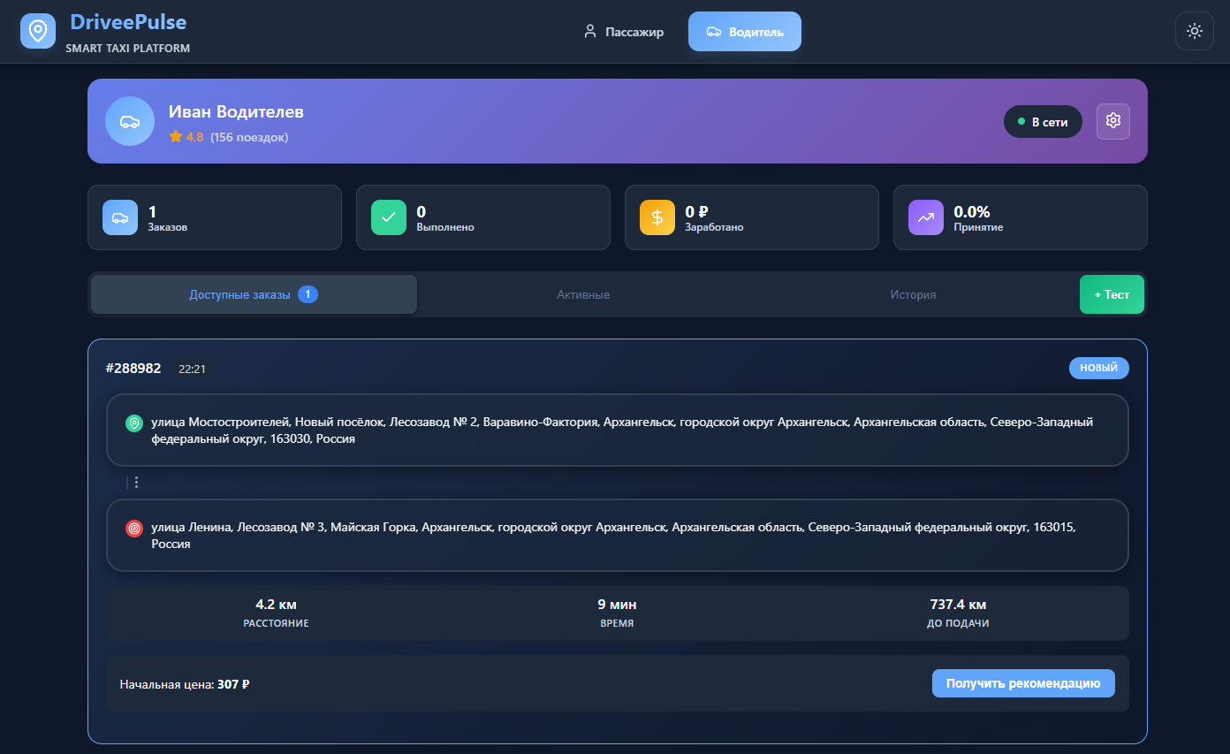
Клиент вводи куда и откуда он хочет добраться.
Схема работы прототипа
Система автоматически дополняет данные: Название и модель машины, дистанция, и. т. п.
3
В результате торгов, клиент решает соглашается ли на условия водителя и либо принимает, либо отклоняет их.
Панов Матвей
Дизайнер
email: IDrinkCirkoniy
@yandex.ru
Павлов Андрей
Программист
email: pavlovaa03082007@yandex.ru
Луканин Захар
ML-разработчик
email: zahar.lukanin
@yandex.com
Вячеслав Власов
ML-разработчик
email: vaceslavvlasov420@gmail.com
Пятовский Вадим
Менеджер
email:vadyasha4
@gmail.com

Slide 17

Клиент вводи куда и откуда он хочет добраться.
Контакты
Схема работы прототипа
Система автоматически дополняет данные: Название и модель машины, дистанция, и. т. п.
Панов Матвей
Дизайнер
email: IDrinkCirkoniy
@yandex.ru
Павлов Андрей
Программист
email: pavlovaa03082007@yandex.ru
Луканин Захар
ML-разработчик
email: zahar.lukanin
@yandex.com
Вячеслав Власов
ML-разработчик
email: vaceslavvlasov420@gmail.com
Пятовский Вадим
Менеджер
email:vadyasha4
@gmail.com
3
В результате торгов, клиент решает соглашается ли на условия водителя и либо принимает, либо отклоняет их.

Slide 18

Клиент вводи куда и откуда он хочет добраться.
Схема работы прототипа
Система автоматически дополняет данные: Название и модель машины, дистанция, и. т. п.
СПАСИБО ЗА ВНИМАНИЕ
3
В результате торгов, клиент решает соглашается ли на условия водителя и либо принимает, либо отклоняет их.

